Slide 1
磁场测量与描绘
物理实验教学示范中心

Slide 2
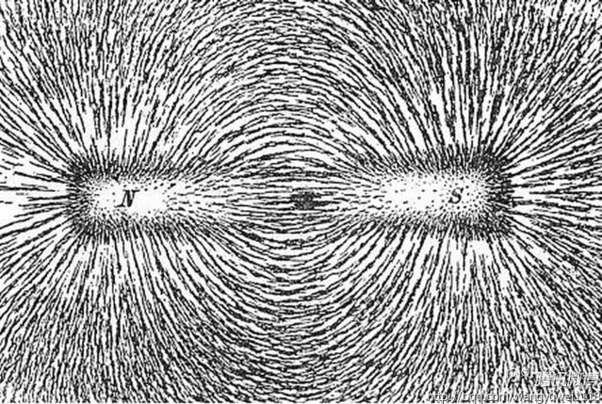
一、实验简介
在工业生产和科学研究的许多领域都要涉及到磁场测量问题，如磁探矿、地质勘探、磁性材料研制、磁导航、同位素分离、电子束和离子束加工装置、受控热核反应以及人造地球卫星等。
近三十多年来，磁场测量技术发展很快，目前常用的测量磁场方法有电磁感应法、核磁共振法、霍尔效应法、磁通门法、光泵法、磁光效应法、磁膜测磁法以及超导量子干涉器法等。在实际工作中将根据待测磁场的类型和强弱来确定测量方法。
本实验采用电磁感应法测量载流圆线圈及亥姆霍兹线圈的磁场分布情况。
Notes:
添加物理史、拓展应用等

Slide 3
二、实验目的
1. 理解电磁感应法测量磁场的基本原理；
2. 测量载流圆形线圈和亥姆霍兹线圈沿轴向及径向的磁场分布；
3. 研究励磁电流频率改变对磁场强度的影响。（选做）

Slide 4
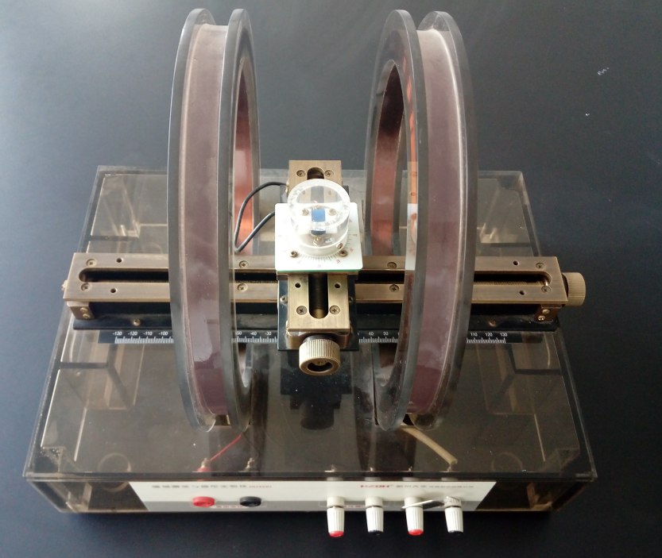
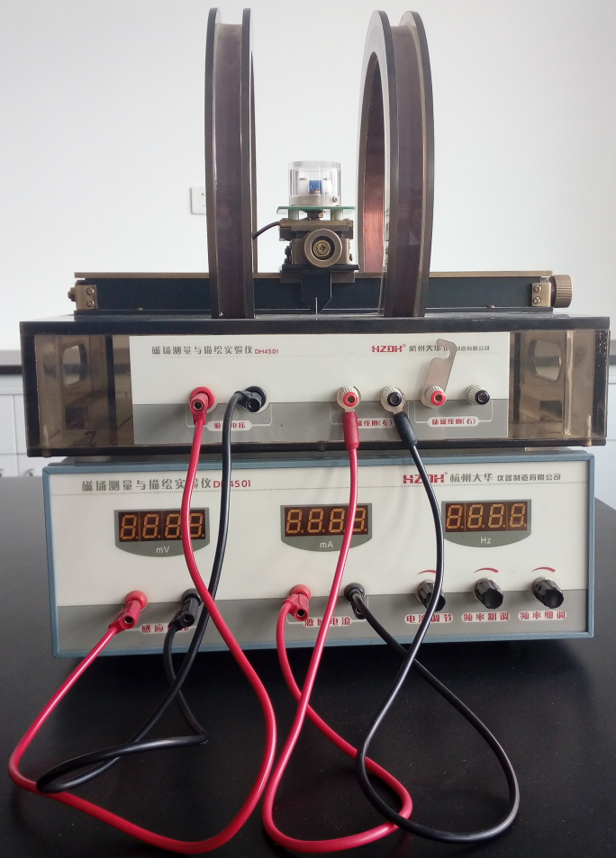
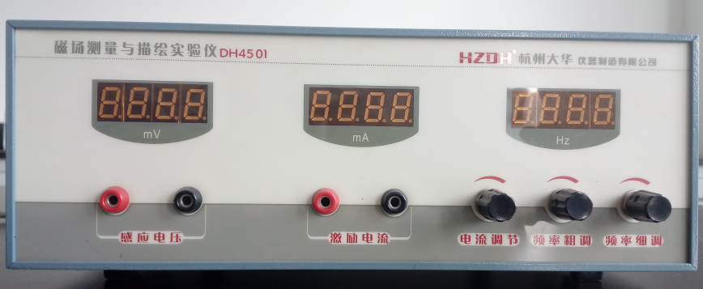
三、实验仪器
磁场测量与描绘实验仪DH4501

Slide 5
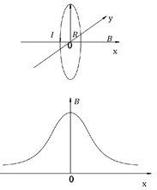
四、实验原理
1. 载流圆线圈的磁场
一半径为R、通以电流 I 的圆线圈，轴线上磁感应强度的计算公式为
式中 N₀为圆线圈的匝数，x 为轴上某一点到圆心O的距离，
轴线上磁场的分布如右图所示。

Slide 6
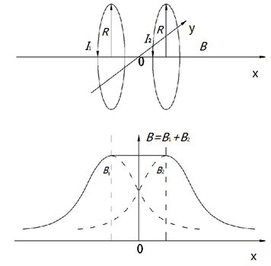
四、实验原理
2. 亥姆霍兹线圈磁场
亥姆霍兹线圈为两个大小一样彼此平行且共轴的线圈。线圈上通以同方向电流 I，理论计算表明：线圈间距 a 等于线圈半径 R 时，两线圈合磁场在轴上（两线圈圆心连线）较大范围内是均匀的，如右图所示。
设 x 为亥姆霍兹线圈中轴线上某点离中心点O处的距离，则亥姆霍兹线圈轴线上该点的磁感应强度为

Slide 7
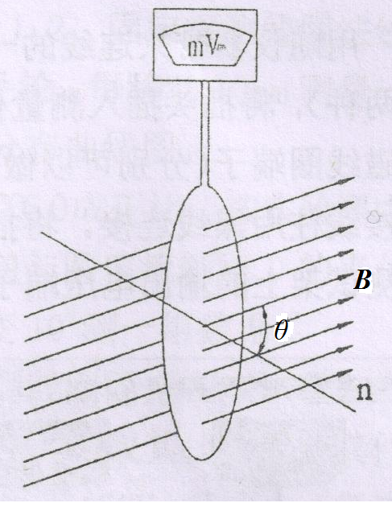
四、实验原理
3. 电磁感应法测磁场原理
设均匀交变磁场为
磁场中一探测线圈的磁通量为
线圈产生的感应电动势为
当 时， ， 这时的感应电动势的幅值最大。
磁感应强度的有效值为

Slide 8
四、实验原理
4．探测线圈的设计
实验中由于磁场的不均匀性，要求探测线圈要尽可能的小，否则会影响测量灵敏度。
一般设计的线圈长度 L 和外径 D 有关（本实验选 D=12 mm，N=1 000匝）。结合线圈在磁场中的等效面积，经过理论计算，线圈中心点的磁感应强度可用下式表示
其中，f 为频率。

Slide 9
五、实验步骤
1. 准备工作
(1) 仪器使用前，请先开机预热10分钟。
(2) 熟悉移动装置：两个转动手轮的作用以及探测线圈测量角度的改变方法。
(3) 熟悉亥姆霍兹线圈架和磁场测量仪上各个接线端子的正确连线方法和仪器的正确操作方法，正确连接实验线路。
2. 测量内容
(1) 测量圆电流线圈轴线上磁场的分布：调节频率为120 Hz。调节励磁电流有效值为Ｉ＝60 mＡ,以圆电流线圈中心为坐标原点，每隔10.0 mm测一个Ｕmax值，测量过程中注意保持励磁电流值不变。
Notes:
以照片、示意图、视频为主，对教材进行改进的部分着重强调

Slide 10
五、实验步骤
(2) 测量亥姆霍兹线圈轴线上磁场的分布：把磁场实验仪的两个线圈串联起来，接到磁场测试仪的励磁电流两端。其余方法同上。
(3) 测量亥姆霍兹线圈沿径向的磁场分布：固定探测线圈法线方向与圆电流轴线的夹角为 0º，转动探测线圈径向移动手轮，每移动10 mm测量一个数据，按正、负方测到边缘为止，记录数据并作出磁场分布曲线图。
(4) 研究励磁电流频率改变对磁场强度的影响：把探测线圈固定在亥姆霍兹线圈中心点，其法线方向与圆电流轴线D的夹角为0º （注：亦可选取其他位置或其他方向），并保持不变。调节磁场测试仪输出电流频率，在20 Hz～150 Hz范围内，每次频率改变10 Hz，逐次测量感应电动势的数值并记录。
Notes:
以照片、示意图、视频为主，对教材进行改进的部分着重强调

Slide 11
六、注意事项
1. 整个实验过程中应使励磁电流有效值稳定在Ｉ＝60 mＡ。
2. 调节频率调节电位器，在前4 步中应使频率表读数为120 Hz。
3. 应避免螺旋空程引入的误差。在整个测量过程中转动手轮只能沿一个方向转动。

